Slide 1
第 1 章
计算机概要与技术
Notes:
1 CS1/2/3的简单关系，CS2解决高级语言->汇编，CS3包括：1）汇编->机器码、2）机器码在硬件上的执行
2 为何要换MIPS架构，而不是以x86来讲授？因为MIPS/ARM/RISC-V才是…, 而x86是以CISC指令集内部转换到RISC核心的
3 封2 1）先看看汇编指令，跟CS2联系对比起来（操作相似、三操作数）、2）要关心格式、3）寄存器组织（数量更多）
4 封3 1）浮点数格式、2）进程影像（内存布局）、3）堆栈栈帧、4）异常的原因和状态寄存器（联系OS、进程
）
5 目录，主要将1/2/3/4/5，各自

Slide 2
1.1 引言

Slide 3
计算机革命
§1.1 引言
计算机技术的发展
呈现出Moore’s Law 的发展趋势
使得曾认为的“计算机幻想”成为现实应用
手机
万维网
搜索引擎
车载计算机
人类基因项目
计算机无处不在，几乎无所不能
计算机系统1/2/3——系统工作原理
Notes:
1）农业革命/工业革命/信息革命(计算机是核心工具)
2）ppt-moore定律快速发展（18~24个月集成度x2、性能x2、价格1/2），应用不断拓展和普及
3）ppt-在各自领域开启了革命性的应用，具体表现在 ：
计算机在可见的未来中仍扮演及其重要的角色
4）我们深大二年级计算机专业学生对计算机的认识仍主要停留在编程应用上（系统2），仍缺硬件一块。
5）系统1/2/3关系 （不要展开，后面有软件回顾涉及系统2知识） [++观点]：3将向上支撑OS、编译
6）计算机无处不在且不断渗入新的领域，重复着其他领域的发展历程 [++观点]：知识不过时 cpu/os的组合演变

Slide 4
计算机的类型（按应用分）
个人计算机Personal computers：用于个人使用的计算机，通常包含显示器、键盘和鼠标等。
通用, 多样软件支持
强调能提供良好的性能、低廉的价格
服务器Server computers：用于为多用户运行大型程序的计算机，通常由多用户并行使用，并通过网络访问。
基于网络
大容量、高性能和可靠性
功能和价格从低端到高端伸缩范围大
Notes:
分析CPU硬件之前，先对现有的 涵盖领域有大致了解。PC/Server/SC/embeded用CPU结构作一个主线
1PC机可以用于日常应用，但是不能胜任图像处理、科学计算、文件服务等等
2服务器特性：
基于网络（成千上万人共用），放在机房而不是直接使用
大容量、高性能、可靠性
几万元到几十万元
处理器区别，服务器多核

Slide 5
计算机的类型（按应用分）
超级计算机Supercomputers
主用于高端科学和工程计算
代表了最高的计算能力（3T/3P/3E） ，占市场比例小
嵌入式计算机Embedded computers：嵌入到其他设备中的计算机，一般运行预定义的一个或者一组应用程序。
隐藏作为系统的组件
功耗、成本和性能受限
Notes:
3超级计算机：互联技术、计算机加速技术
SC传统专用结构，当前通用结构（专用网络）
（K/M/G/T/P/E/Z/Y量级） [++观点]：超算现在依靠GPU、AI处理器等加速部件，结构不同，趋向于以加速部件的异构方式实现（GPU/AI处理器寒武纪芯片）
4嵌入式受限条件：体积、功耗、功能精简 stm32上的比特币钱包在显示缓冲区上的问题。
SC使用服务器相同的处理器（往往有计算加速），而嵌入式计算机使用的往往是简化版的处理器
=======
作为计算机组成与设计，应该分析研究其底层共性的东西（实现功能/提升性能） ，并了解不同应用领域的需求
应用、算法差别很大，编程相似->高级语言(数据结构、控制结构)->汇编语言（用跳转支撑循环），
硬件工作原理（共性）如何、有何差异？ [++观点]：掌握共性问题（数据通路是一种，数据流/标签化是另一种），关注性能问题
[++观点]：基础知识体系，技术积累，是跳不过去的
观察课本目录，看看与系统1/2/3的联系，注意：
1）用mips指令集ISA （多接触几种汇编，才对“共性”有体会）
2）处理器内部工作原理

Slide 6
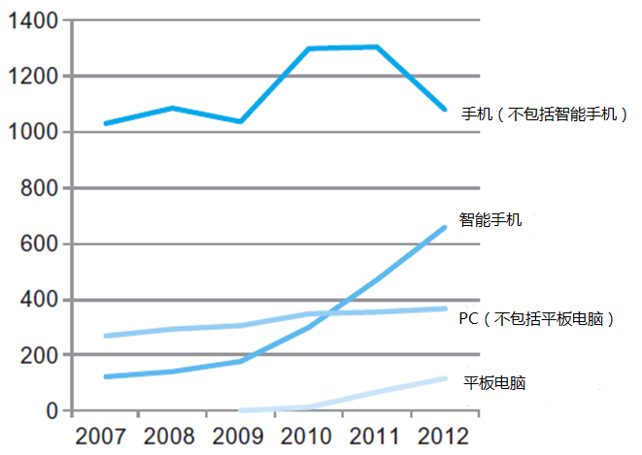
后PC时代
Notes:
新的趋势（新机型？）
[++观点]：智能手机更像计算机而不是通信设备
手机渐渐替代个人电脑的地位

Slide 7
后PC时代
个人移动设备 (PMD)：连接到网络上的小型无线设备
电池供电，通过下载App的方式安装软件
通过无线方式连接到网络
价格为几百美元
如智能手机, 平板电脑, 电子眼镜
云计算：在网络上提供服务的在服务器集群，运营商根据应用需求出租不同数量的服务器。
依赖于仓储规模计算机 (WSC，warehouse scale computer)
软件即服务(SaaS)
软件运行在云和PMD上
例如Amazon 和Google的云计算服务
Notes:
PMD涵盖智能手机
大型应用被分割成客户端（前端）和服务器（后端）
云计算使用服务器CPU，云计算主要在第六章讨论
但从计算机技术上看，后PC时代，结构上看没有本质变化
手机嵌入式处理器，逐渐从PC处理器中获得技术转移（多核/GPU等等）
云计算主要加入了各种虚拟化技术
[++观点]：并未改变计算机硬件本质，只是应用模式上的差异，因此，体系结构的知识并没有收到冲击

Slide 8
你将能学到什么
高级语言程序
是如何翻译为机器语言程序
硬件如何执行程序
软件和硬件间的接口
哪些因素决定了程序的性能
如何改进程序性能
硬件设计者如何改进性能
为什么需要并行处理
现代计算机特征：处理器并行性、存储的层次性
计算机硬件是怎么工作的？
Notes:
作为计算机组成与设计，应该分析研究其底层共性的东西——对性能的影响
[++观点]: 从应用角度写软件需要懂结构、CPU设计也需要懂结构
软件懂ISA可以写出“正确”的程序，而懂微架构可以写出“高性能”的程序
具体包括（ppt）
1 系统2是C代码（数据、运算、语句、流程控制、函数） 到汇编，现在是汇编到机器码以及机器码的执行
2 软硬件接口ISA抽象，是OS/CC等关键界面 包括数据存储表示/计算/控制/异常中断（和os接口），关键是硬件上的不同软件行为导致的性能差异
3 性能取决于算法、编程、编译等软件层面，以及硬件
4 硬件提升性能：流水、并行、存储层次结构
[++观点]: 如果不懂结构，那么程序优化过程只能是反复实验测试不同方案，而不是一个分析过程。

Slide 9
理解程序性能
算法
决定了源码级语句的数量和I/O操作的数量
编程语言、编译器和体系结构
决定了每条源码级语句对应的计算机指令数量
处理器和存储系统
决定了指令的执行速度
I/O 系统（包括操作系统）
决定了I/O 操作的执行速度
向量乘法C程序性能优化示例：
第三章数据级并行3倍/第四章指令级并行2.3倍/第五章存储2.5倍/第六章线程级并行
第2、3章
第4、5、6章
本课程未专门讨论
Notes:
课本P5的表（含对应章节）
本课程的重点是处理器和存储系统
知识的重点集中在两点上：处理器的并行性和存储的层次性，其中处理器并行性主要体现在流水技术/超标量技术/多核等方面
算法，快速排序/快速傅里叶变换
编程实现（IO重叠）、编程语言（C/java），编译器（gcc/intel的优化努力程度不同），体系结构（向量指令/子字并行）
处理器和存储
IO 操作系统访问快速（调度速度，数据拷贝次数，内核进出次数等）
对处理器和存储的理解可以帮助应用编程
对IO工作原理的理解，例如串行文件系统多个任务对同一文件同一位置操作较快，而并行文件系统则希望不同任务对不同的文件数据进行处理。文件加锁时用细粒度等

Slide 10
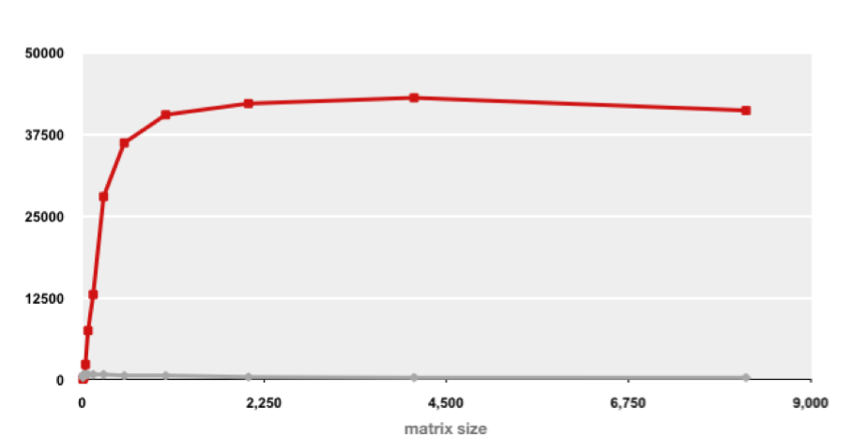
Matrix-Matrix Multiplication (MMM) on 2 x Core 2 Duo 3 GHz (double precision)
Gflop/s
Best code (K. Goto)
160x
Triple loop
Standard desktop computer, vendor compiler, using optimization flags
Both implementations have exactly the same operations count (2n³)
What is going on?

Slide 11
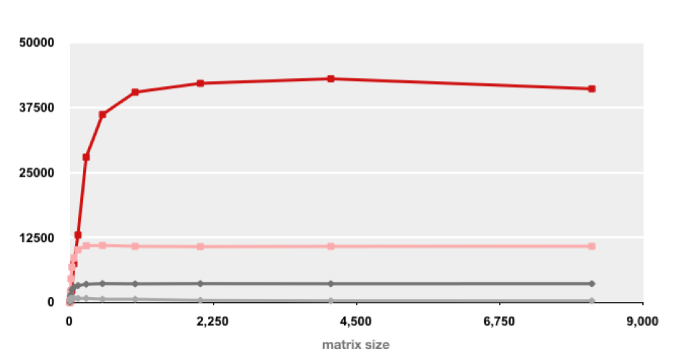
Matrix-Matrix Multiplication (MMM) on 2 x Core 2 Duo 3 GHz
Gflop/s
Multiple threads: 4x
Vector instructions: 4x
Memory hierarchy and other optimizations: 20x
Reason for 20x: Blocking or tiling, loop unrolling, array scalarization, instruction scheduling, search to find best choice
Effect: fewer register spills, L1/L2 cache misses, and TLB misses
Notes:
4x的向量加速，见第三章的x86的SIMD指令
矩阵分块（cache），循环展开（流水停顿）
[++观点]：上完课后如果还看不懂就…

Slide 12
1.2 计算机系统结构8个主要设计思想

Slide 13








8个伟大思想
练习题1.2
面向摩尔定律的设计
使用抽象简化设计
加速大概率事件
通过并行提高性能
通过流水线提高性能
通过预测提高性能
存储器层次
通过冗余提高可靠性
§1.2 计算机系统结构中的8个伟大思想
Notes:
[++观点]：课程学习过程中，不断会遇到这些理念
Moore定律18~24个月集成度x2（前面提到过）
抽象并未立足于性能，而在于可行性和正确性。建筑不会将水管、电线、和阶梯组合在一起（但是潜艇可能就会）
大概率事件——需要分析或观察（性能剖析工具）
流水的认识不要再简单停留在生产线流水的简单认识

Slide 14
1.3 程序（回顾计算机系统2）
Notes:
硬件上跑的是程序，需要回顾一下

Slide 15
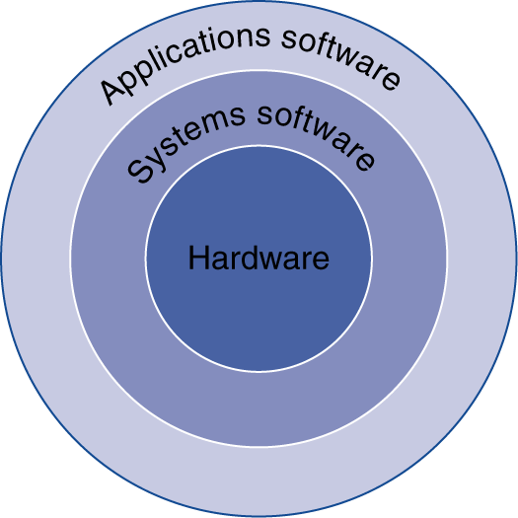
程序的层次
应用软件
用高级语言编写
系统软件
编译程序: 将高级语言程序翻译为机器语言程序
操作系统: 为用户提供各种服务和监控功能
处理输入/输出
管理内存和外存
调度任务 & 资源共享
硬件
处理器,内存, I/O 控制器
§1.3 程序入门
Notes:
性能涵盖的领域不仅在组成与结构上，其他一并纳入视图，回顾衔接计算机系统2和其他课程
应用软件中的计算任务分两部分：1）自己的代码直接产生的计算；2）通过系统软件的操作系统产生的计算
因此图需要修改一下（SystemSoftware不能是完整的圈）

Slide 16
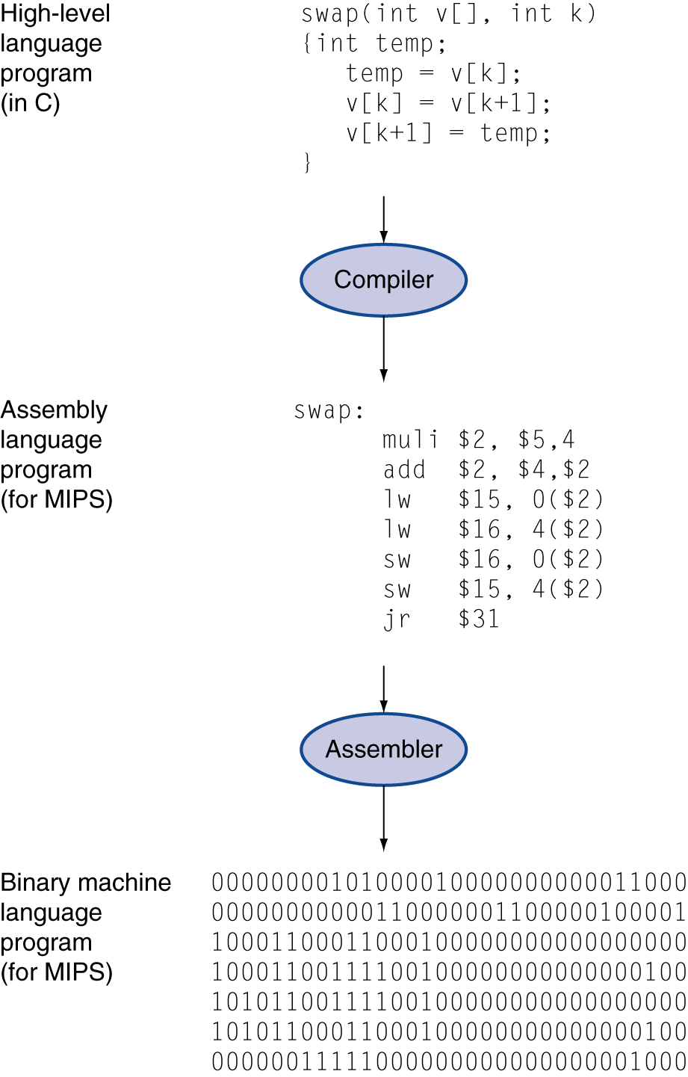
程序代码的级别
高级语言
抽象级别与问题域更接近
提供了高的程序生产率和可移植性
汇编语言
指令助记符
机器语言
二进制元形式表示
编码指令和数据
Notes:
结合系统2的内容
高级语言-〉汇编语言 1）数据；2）计算处理；3）控制（含函数调用、异常处理）
对右图提问：函数调用、参数传递、局部变量、数组访问，赋值语句
提问：为何没有堆栈操作来去函数的参数？？
右下角的二进制码是系统2不讨论的。

Slide 17
1.4 硬件部件

Slide 18
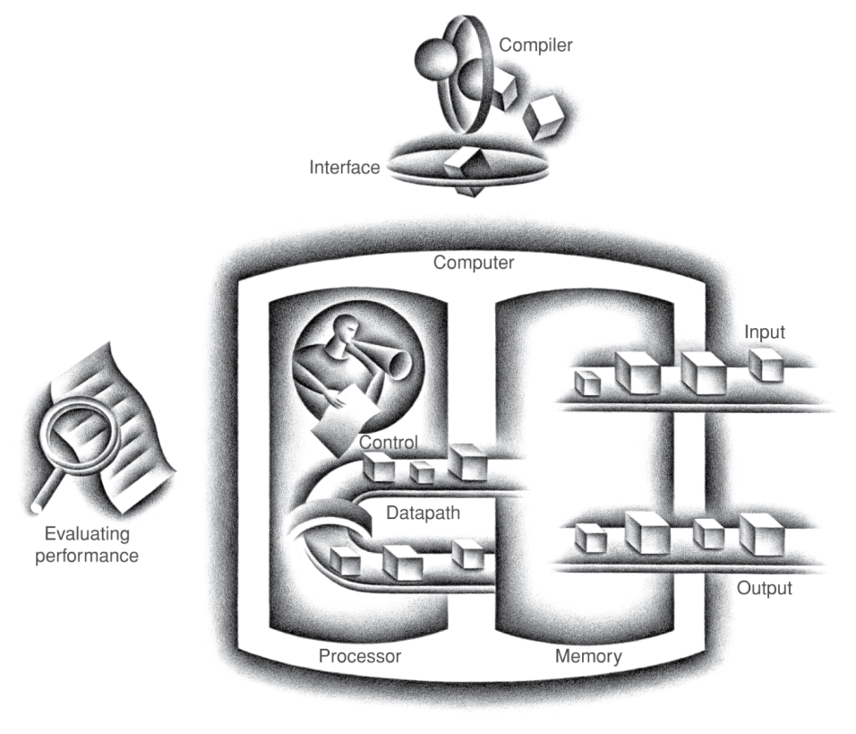
计算机的硬件组成
具有相同组件的各种计算机如：
桌面机, 服务器,嵌入式机
输入/输出设备包括
用户接口设备
显示器,键盘,鼠标
存储设备
硬盘, CD/DVD,闪存
网络适配器
与其它计算机通信
§1.4 硬件入门
全局图
Notes:
计算机硬件的共性结构
不在强调“运算器+控制器”的说法，控制器是分散在数据通路中的、运算器是数据通路中的一个部件
数据输入/输出/处理/存储 四个基本功能
输入/输出/存储/数据通路/控制器（5个功能，其中数据通路是和以前不同的术语）控制器+数据通路=处理器
注意左侧性能评估工具

Slide 19
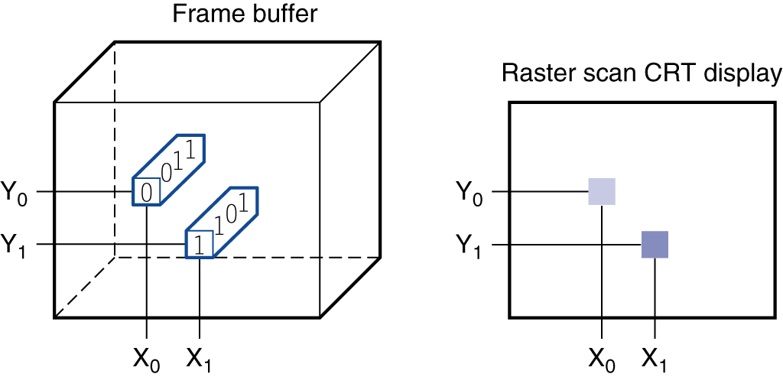
显示器
液晶显示（LCD ）: 像素(pixels)
使用帧缓冲区保存位图支持图像显示
Notes:
具体到PC和手机，首先是显示器 raster光栅

Slide 20

触摸屏
后PC时代的显示设备
键盘和鼠标的替代
电阻和电容类型
大多数平板电脑和智能手机使用电容类型
电容允许同时多个接触

Slide 21
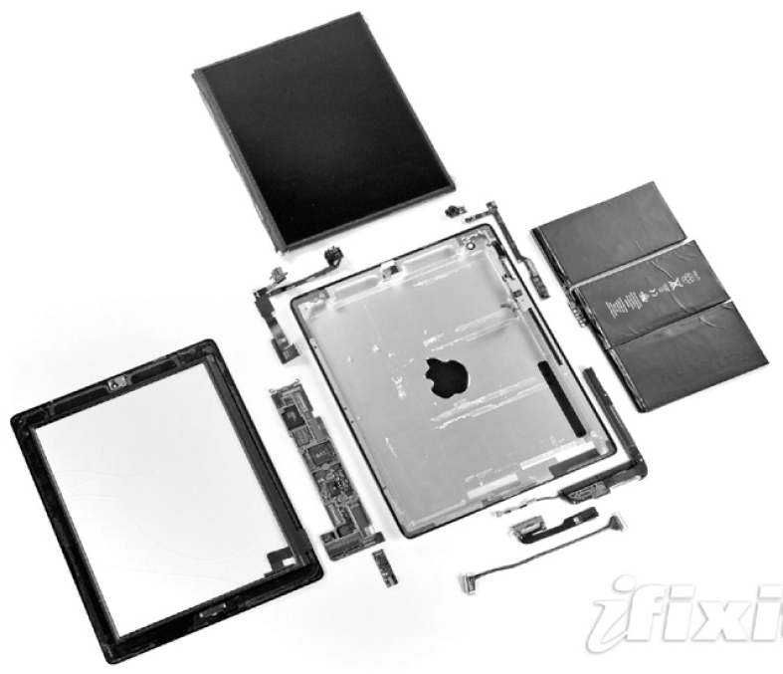
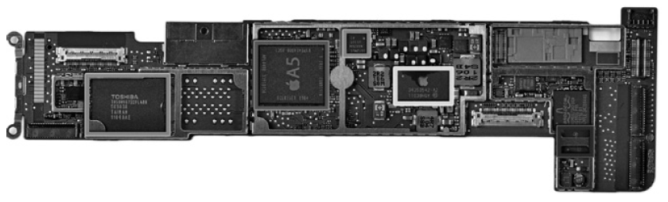
打开机箱
电容式多点触控液晶屏
Apple iPad2平板电脑内部结构
3.8 V, 25 Watt-hour 电池
Apple iPad2的逻辑主板
Notes:
主板含处理器，内存，必要的外设控制器
A5是双核arm
左边东芝闪存芯片，它们之间是预留空间用于安装其他存储
右边是电源和IO

Slide 22
微处理器内部(CPU)
数据通路: 处理器中执行数据操作的部分
控制器: 处理器中根据程序的指令指挥数据通路、存储器和I/O设备的部分。
缓存
是一种小而快的静态随机访问存储器。
Notes:
[++观点]：CPU内部才是本课程重点
常见说法“运算器+控制器”不科学，应该是“数据通路+控制器”

Slide 23
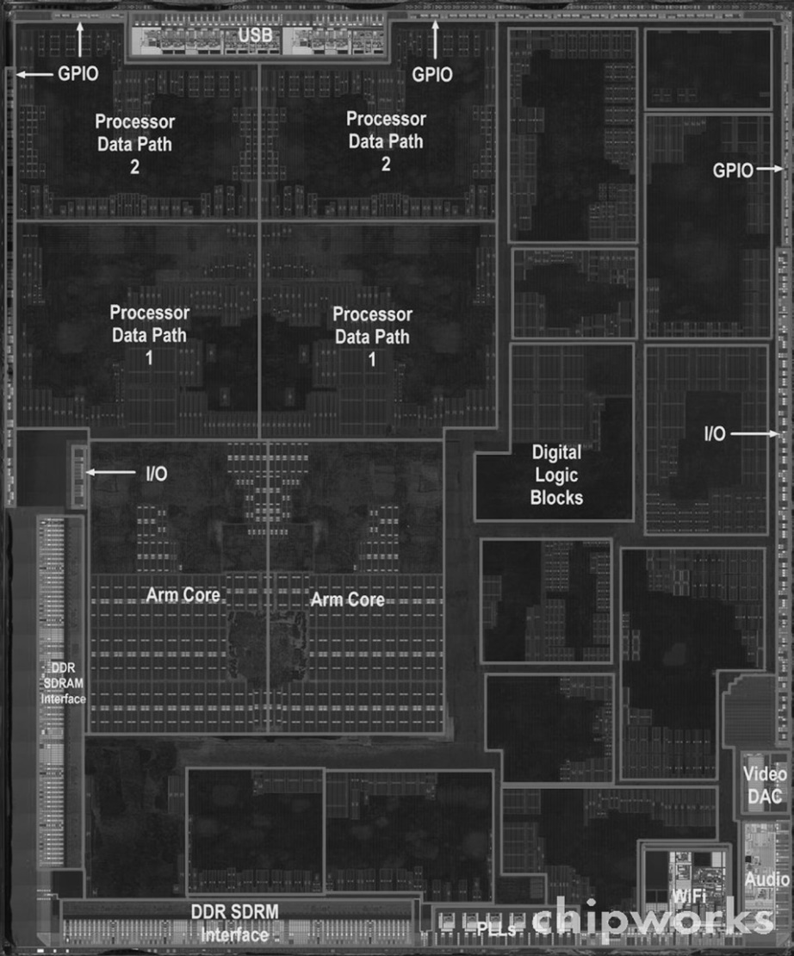
微处理器内部
Apple A5内部的处理器集成电路
Notes:
Iphone 5 用arm cortex A15双核
左上角的 PowerVR是GPU，有四个数据通路

Slide 24
抽象
利用抽象帮助我们简化复杂问题
隐藏低层细节
指令集体系结构(ISA)
是底层硬件和软件之间接口的抽象
应用二进制接口（ABI）
是底层指令集和系统功能接口的抽象
实现
细节隐藏于接口之后
计算机系统2课程到此为止
Notes:
学习处理器时，有一个概念很重要，“抽象”——ISA/ABI
同样是PC/x86架构，但是win的app就不能在Linux下直接运行

Slide 25
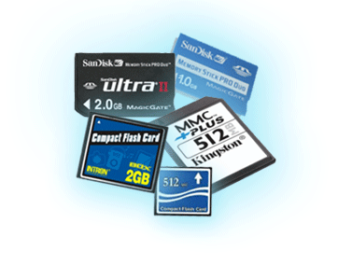
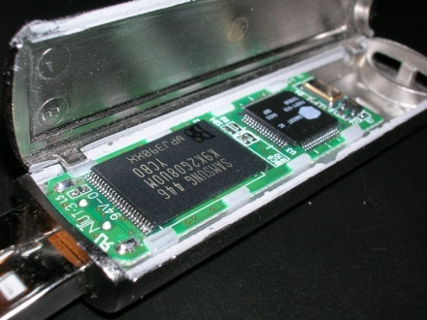
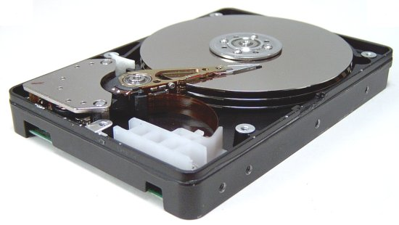
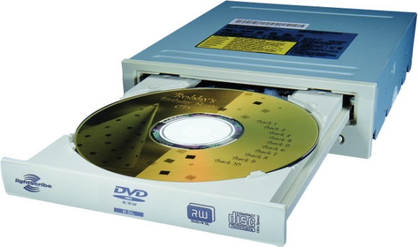
安全数据存储
易失性内存
断电后，所有数据和指令丢失
非易失性辅存
磁盘
闪存
光盘 (CDROM, DVD)
Notes:
只是讨论数据的易失性/持久性问题

Slide 26
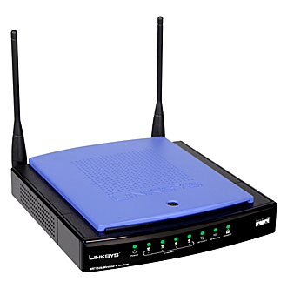
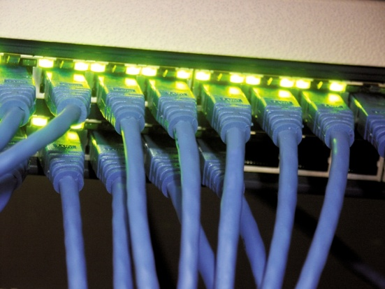
网络
通信, 资源共享, 远距离访问
局域网(LAN): Ethernet
广域网 (WAN): the Internet
无线网络: WiFi, Bluetooth

Slide 27
1.5 处理器/存储器的半导体制造技术
Notes:
[++观点]：与课程知识无直接关系，但与CPU制造相关

Slide 28
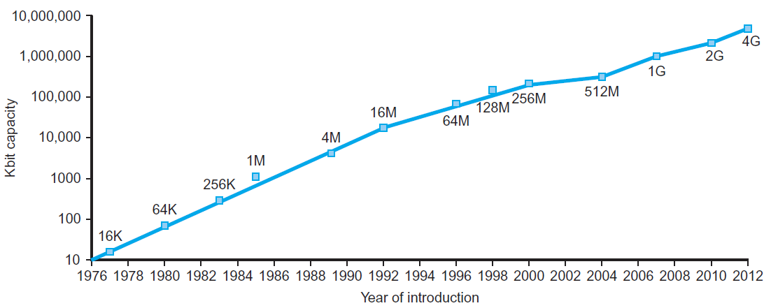
电子技术趋势
电子技术的不断发展
容量和性能不断增加
成本不断降低
§1.5 处理器和存储器制造技术
DRAM 容量
年 | 采用的技术 | 相对性价比
1951 | 真空管 | 1
1965 | 晶体管 | 35
1975 | 集成电路(IC) | 900
1995 | 超大规模集成电路(VLSI) | 2,400,000
2013 | 甚大规模集成电路 | 250,000,000,000
Notes:
成本与价格方面，与芯片面积有关，即和芯片集成度有关。
为何成本与面积和集成度有关？
从电子技术趋势讲起

Slide 29
半导体技术
硅: 半导体
添加不同材料转换为不同性质的介质:
导电体（类似于铜线、铝线）
绝缘体（类似于塑料或玻璃膜）
可控的导电体或绝缘体（类似于开关）
Notes:
晶体管（三极管）
可以做：
1）与或非逻辑电路组合逻辑、触发器等时序电路
2）可以存储信息

Slide 30
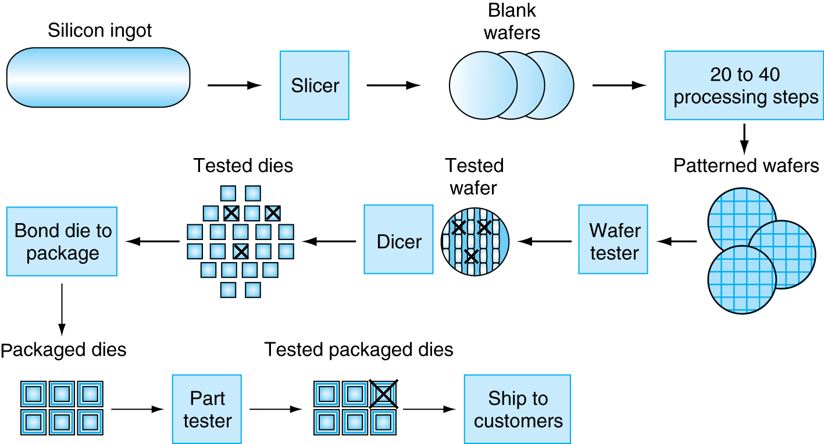
ICs制造
成品率: 合格芯片数占总芯片数的百分比。
Notes:
Silicon ingot硅锭
patterned图样化
Dice裸芯片
难点在patterned wafer阶段，结合设计
成品率yeild

Slide 31
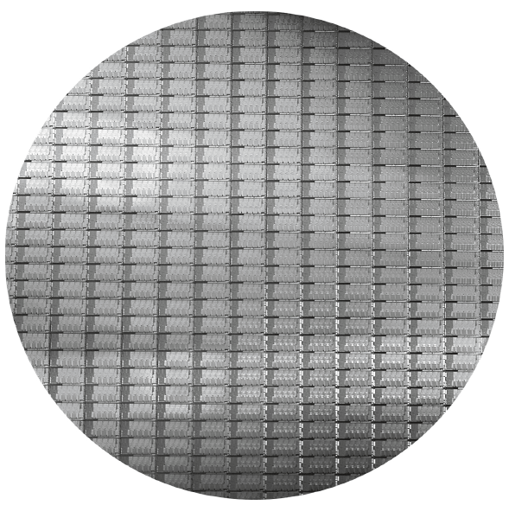
英特尔酷睿i7晶圆
300mm 晶圆, 280 chips, 32nm 工艺
每个chip 为 20.7 x 10.5 mm

Slide 32
集成电路的成本
练习1.10
芯片面积与缺陷率非线性相关
晶圆成本和面积是固定的
缺陷率取决于制造过程
芯片面积取决于结构和电路设计
Notes:
芯片面积增加，成品率下降，价格增加
结合练习1.10题目，说明为何芯片数增加（更小的布线）瑕疵数也会增加（原来小的杂质也变成了瑕疵）

Slide 33
1.6 性能

Slide 34
定义性能
§1.6 性能
客机问题：哪家客机性能最好?
Notes:
转入性能问题，性能不是能通过单一的一个简单指标所能评价的，举例如下
载客量/航程/航速/载客量*巡航速度
不同性能指标，获得不同最佳性能机型：航速最高是concorde/航程最远是DC-8-50/载客最大的是747
即使按照速度，还可以分为：单次最快、整体（例如450名客人）
对计算机亦如此，单个任务/多个任务

Slide 35
响应时间和吞吐率
响应时间 （也叫执行时间）
计算机完成某任务所需的总时间。
吞吐率 （也叫带宽）
单位时间内完成的任务数
例如, 任务数/事务数/… 每小时
改善响应时间和吞吐率的方法
将处理器更换为更高速的型号?
增加多个处理器分别处理独立的任务?
我们先关注响应时间（流水）再关注吞吐率（多核）
Notes:
个人用户关注相应时间，数据中心关心吞吐率
处理器关注响应时间，系统（含操作系统）关注吞吐率
更换更快速的处理器可以同时改善相应时间和吞吐率，而是用多个处理器不一定能改善响应时间。
响应时间区分：任务完成（输出结果）的响应时间，按键动作回显的响应时间

Slide 36
相对性能
定义 性能 = 1/执行时间
“计算机X 比Y快n倍”
例子: 运行同一个程序的时间
A中需10s, B中需15s
执行时间_{B} / 执行时间_{A} = 15s / 10s = 1.5
所以 A的性能是B的 1.5 倍

Slide 37
度量执行时间
运行时间Elapsed time 、wall time、 response time
总的响应时间，包括所有方面
处理, I/O操作, OS 开销, 空闲时间
决定了系统的性能
CPU（执行） 时间
执行某一任务在CPU上所花费的时间
除掉 I/O 和其它任务共享所花费的时间
包括用户 CPU 时间 和系统 CPU 时间
不同程序受CPU性能和系统性能的影响不同
Notes:
多任务系统中，“运行时间”并不是一个简单的数值
墙上时间/响应时间/消逝时间
书中术语，系统性能是取决于空载系统上的响应时间，CPU性能取决于用户CPU时间。属于理想化的分析环境

Slide 38
CPU 时钟
由一个恒定速率时钟控制的数字硬件的运行
时钟周期
时钟周期 (循环)
数据传输和计算
更新状态
时钟周期: 计算机一个时钟周期的时间
例如, 250ps = 0.25ns = 250×10^{–12}s
时钟频率: 每秒钟的时钟周期数
例如, 4.0GHz = 4000MHz = 4.0×10⁹Hz
Notes:
考察性能细节时，有时需要时钟参数 tick/clock tick/clock period/clock/cycle
便于比较结构上的差异（排除时钟频率的影响）：例如龙芯800Mhz和intel的2.5Ghz
在相同工艺下，结构也会限制频率上限

Slide 39
CPU 时间计算
性能改进：Performance improved by
减少时钟周期数
提高时钟频率
硬件设计者要经常面对时钟周期数和时钟频率之间的权衡
Notes:
Cpu时间（性能）与时钟关联起来
结构设计者两者权衡：
1）指令能力增强（多条合并指令数下降，相应周期数也下降）-指令能力强需要更长时间，clk周期延长频率下降
2）反之，clk缩短周期提高频率，复杂指令需要拆解（指令数增加）或者用更多周期来完成，导致总周期数增加
工艺设计者无此烦恼，保证时钟周期缩短频率上升，而不增加周期数
算法设计者也无此烦恼，保证周期数下降，而不延长周期降低频率

Slide 40
性能改进例子
计算机 A: 2GHz 时钟频率, 运行某程序需CPU 时间10s
现需设计一台计算机B，使得
运行时间缩短为 6s CPU时间
通过提高时钟频率, 但会影响CPU其余部分设计，导致B运行此程序需时钟周期数为A的1.2 倍
那么设计者应将B的时钟频率提高到多少？
Notes:
结构设计者的视角（后续学习会知道时钟频率增加，流水部件有些可能无法及时完成，而增加cpi）
CycleA/Fa=10
CycleB/Fb=6 -> 1.2CycleA*Cb=6 消掉CycleA即可

Slide 41
指令数和 CPI
一个程序的指令数
取决于程序, ISA 和编译器
平均每条指令的时钟周期数
由 CPU 硬件确定
如果不同指令的CPI不同，那么
平均CPI受指令组合的影响
Notes:
前面的公式中没有指令数的概念——适合于比较同一个ISA的机器、
性能与“时钟频率、指令数”联系起来
CPI由CPU硬件决定，同时受到指令分布的影响
指令数和编译器有关，例如CS2中switch可以有不同的模板实现，指令数并不相同。
51单片机指令集相同但流水性能差异很大

Slide 42
CPI 例子 相同ISA
计算机 A: 时钟周期= 250ps, CPI = 2.0
计算机 B: 时钟周期= 500ps, CPI = 1.2
相有相同的 ISA
对于固定程序，哪台机执行速度更快?快多少？
A更快
A是B是1.2倍
Notes:
相同ISA意味着相同的指令数
将A的CPI改为3，再看看结果？
将结构不同，B的指令数是A的1.8倍？

Slide 43
练习1.5-a/b/c

Slide 44
更复杂的CPI
如果一个有n种不同类型指令，各需不同的时钟周期数，那么
加权平均CPI
相对频度

Slide 45
CPI 例子
一个编译器设计者试图在两个代码序列间进行选择，已知A, B, C三类指令的CPI，以及对于某行高级语句语句的实现，两个代码序列所需的指令数量
指令类型 | A | B | C
CPI | 1 | 2 | 3
代码序列1的指令数IC | 2 | 1 | 2
代码序列 2的指令数IC | 4 | 1 | 1
序列 1:IC = 5
CPU时钟周期数 = 2×1 + 1×2 + 2×3 = 10
平均 CPI = 10/5 = 2.0
序列 2: IC = 6
CPU时钟周期数 = 4×1 + 1×2 + 1×3 = 9
平均 CPI = 9/6 = 1.5
Notes:
本例是从同一ISA上，代码的不同实现方式做的比较
练习 1.6，从不同微体系结构上做的比较，加快经常性事件（以及RISC机器也是这个思想）
RISC举例 50% 20% 20% 6% 4%(这个有4种指令，各1%)，每个指令2cpi，改进为前四个1，后面的4%的四种分别为5/40/5/5，折算成新的百分比重新计算周期数

Slide 46
练习 1.6

Slide 47
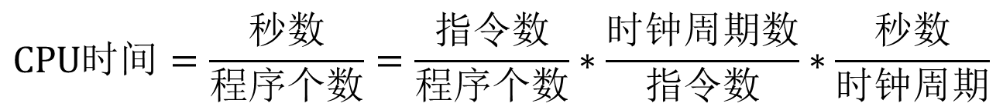
性能度量
$$CPU时间=\frac{秒数}{程序个数}=\frac{指令数}{程序个数}∗\frac{时钟周期数}{指令数}∗\frac{秒数}{时钟周期}$$
程序的性能依赖于：
算法: 影响指令数,可能的 CPI
编程语言: 影响指令数, CPI
编译程序: 影响指令数, CPI
指令集体系结构: 影响指令数, CPI, 时钟频率
Notes:
对比ppt-41的公式，实际上进行了分解
算法直接影响指令数，也可能因为使用的操作命令组合比例不同而影响CPI
图 1-15总结：性能（时间）是指令数、CPI和频率三者综合的结果（不能简单地用一个参数作比较）
例如：P37练习1.5看到频率不能指证性能

Slide 48
IPC vs CPI
Turbo mode
P27小测验
Notes:
思考CPI<1 IPC>1

Slide 49
1.7 功耗与多核趋势

Slide 50
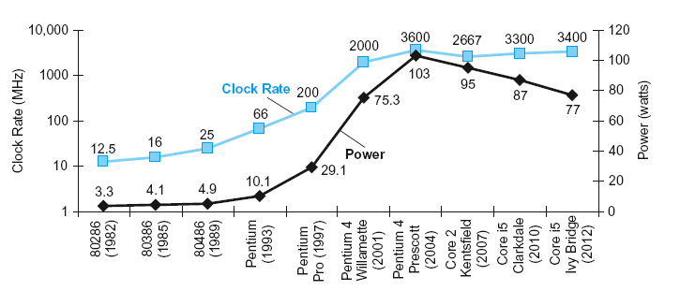
功耗趋势
§1.7 功耗墙
基于 CMOS 集成电路技术的每个晶体管的功耗
×30
5V → 1V
×1000
Notes:
能量是真正的关键资源：1）移动设备电池；2）云计算中心的冷却电费
频率提高1000倍，而功耗只增加30倍的原因是电压下降了5倍（5V->1V）
单位时间功耗=单次反转*f

Slide 51
降低功耗
假设开发一种新 CPU ，其
负载电容是旧CPU的85%
电压降低了15% ，频率也降低了15% ，则
功耗墙
我们不能进一步减少电压
我们不能再散发更多的热量
我们还能怎样提高性能？
Notes:
例子说明：可以用略微下降的频率的双核，获得接近双倍的性能和相同的功耗
300瓦已经接近散热极限，再高就需要更昂贵的散热手段
静态漏电流占用了40%的功耗

Slide 52
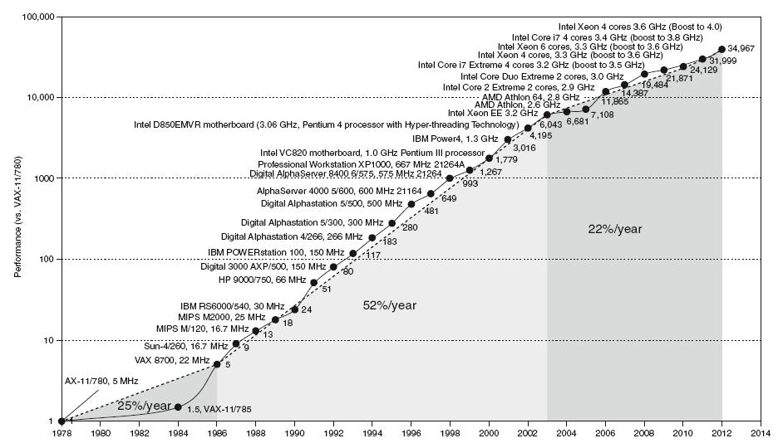
单核处理器的性能
§1.8 沧海巨变: 从单处理器向多处理器转变
受到功耗、指令级并行程度和存储器长延迟时间的限制
Notes:
80年之前CPU频率
80~2000体系结构
2000~受限于功耗、内存（比较平坦）

Slide 53
多处理器
多核微处理器
每个芯片中有多个处理器
需要显式并行程序
与指令级并行的比较
硬件一次执行多条指令
为程序员提供编程接口，以隐藏底层细节
程序员编写显式并行程序难：
并行编程以提高性能为目的，增加了编程难度
要解决任务调度、负载均衡问题
优化通信与同步问题
练习1.9
Notes:
至此，已经讨论了价格、性能、功耗三个因素。

Slide 54
1.9 基准测试
Notes:
直接用时间来测试性能（并考虑不同应用所使用的指令组成比例不同）
不同程序使用的CPU资源不同，不同CPU的内部资源的性能也不同，因此只用一种程序来比较两种通用CPU是不合理的。
通用CPU性能应该由主流应用程序的集合来评价

Slide 55
SPEC CPU 基准测试程序
基准测试程序benchmark：用于比较和测量计算机性能的程序
使用典型的实际工作负载
标准性能评估组织 (SPEC)
面向CPU, I/O, Web, …开发基准测试程序集
SPEC CPU2006
运行一个基准测试程序的执行时间
I/O量微，可以忽略, 主要是CPU性能
执行时间相对于参考机进行标准化
计算几何平均值的公式
12个CINT2006 (integer) 和17个CFP2006 (floating-point)
Notes:
使用集合平均，是的无论采用那台计算机做基准，相对值都不发生变化
测试负载——哪些是大概率任务
几何平均使得均值相同的情况下，方差大的性能差

Slide 56
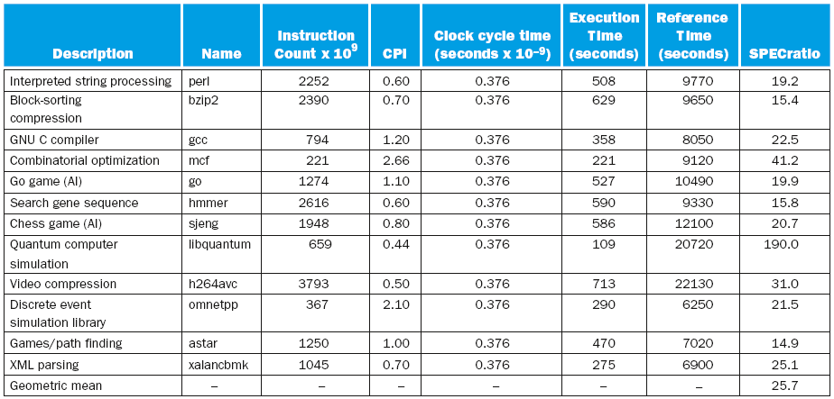
CINT2006基准程序在 Intel Core i7 920上的运行结果
Notes:
整数CINT2006有12项；
浮点CFP2006有17项
注意了解一下：应用领域；指令数（计算量）；CPI（指令组合比例）；

Slide 57
SPEC 功耗基准测试程序
不同负载水平下服务器功耗
性能: 每秒完成的操作次数ssj_ops/sec
功耗: Watts (Joules/sec)
Notes:
负载压力是每秒完成的操作次数

Slide 58
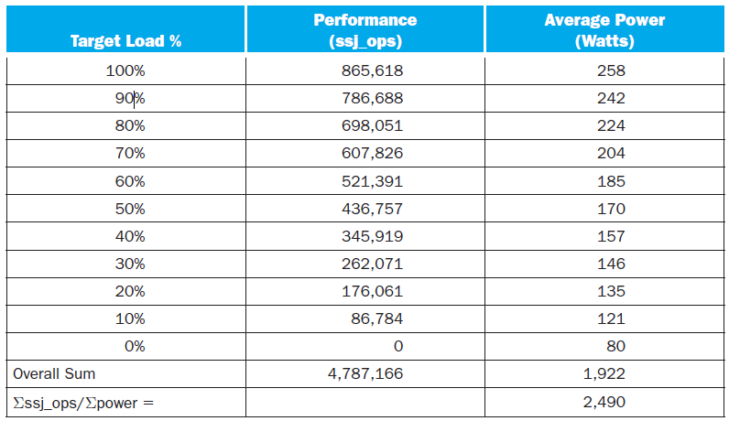
SPECpower_ssj2008 在Xeon X5650服务器上的运行结果
Notes:
Nehalem架构
无负载也有1/3功耗（解释云计算在能耗上的优势）
提问：specpower在云计算下的不合理地方

Slide 59
1.10 谬误与陷阱

Slide 60
陷阱: Amdahl定律
在改进计算机的某个方面时期望总性能的提高与改进大小成正比。
§1.10 谬误与陷阱
例子: 一个程序运行需100秒，乘法操作占80秒
若把程序运行速度提高到5倍，乘法操作的速度该改进多少？
不可能!
推论: 加速大概率事件
Notes:
如果，不受影响的部分含量过大，则改进效果不明显

Slide 61
谬误: 利用率低的计算机功耗低
回顾一下在不同负载水平下 基于i7 处理器的功耗
100% 负载: 258W
50% 负载: 170W (66%)
10% 负载: 121W (47%)
Google 数据中心
CPU利用率大多数时间在 10% – 50% 之间
只有不到1% 的时间达到 100%
提出考虑设计处理器使负载与功耗成正比
Notes:
各模块可以单独关闭

Slide 62
陷阱: MIPS 作为性能指标
MIPS: 每秒百万条指令
无法解释：
计算机之间指令集的差异
指令之间复杂性的差异
不同计算机上相同的指令数目完成的计算量并不相同
同一计算机上不同程序的CPI不相同，因此有不同的MIPS值
在给定的CPU上程序间的CPI 是变化的
P27小测验
Notes:
只用性能公式三个因素中的一个去衡量性能是不对的。
不同计算机上相同的指令数目完成的计算两并不相同
同一计算机上不同程序（不同指令比例组合）的CPI不相同，因此有不同的MIPS值

Slide 63
总结
成本/性能不断改进
由于底层技术的发展
分层抽象
在硬件和软件方面
指令集体系结构
是硬件和底层软件之间的接口
执行时间: 最佳性能度量指标
功耗是一个受限的因素
使用并行化提升性能是发展趋势
§1.9 本章小结
Notes:
公式：1）成品率公式；2）性能公式（CPU时间公式）；3）能耗公式

